Slide 1
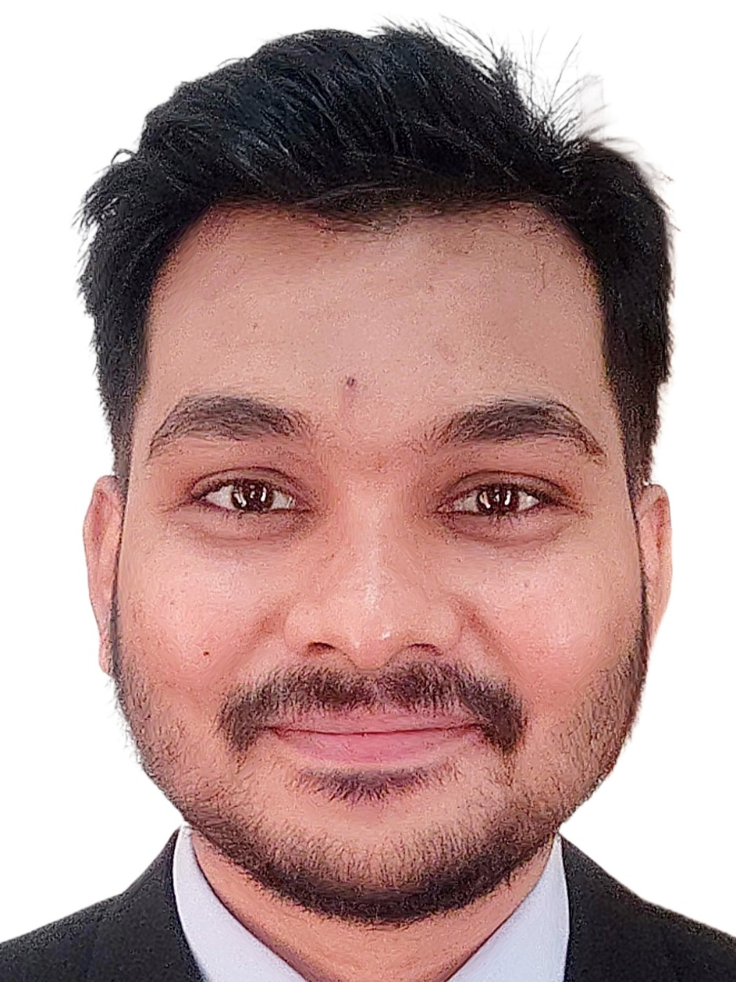
プロフィールシート
基本情報
ナフィス・イクバル
AIエンジニア ／ ソフトウェアエンジニア
#Python
#生成AI
#LLM
#RAGシステム
#AIエージェント
#QA自動化
#データ分析
#Claude
対応プロジェクト
業務システム向け エージェント型RAGチャットボット（社内データ・文書・Web横断／要件定義〜開発をリード）※進行中
AI予約推薦システム：来院履歴からのパーソナライズ予約提案を実現するPoC（設計〜評価をリード）
AI音声応答の自動テスト・LLM評価基盤：手動QAを自動化し品質評価を効率化（要件定義〜リリース）
社内Webアプリ改修：機能テスト・DB構築・バグ修正を担当
大学・フリーランスにて多数のAI PoC／ゲームQAを経験
POINT
多様な開発・QA経験を土台に、生成AI・LLMと自動化で要件定義から開発・データ分析まで幅広く対応します。

Slide 2
自己紹介・実績・スキル
自己紹介
大学でコンピュータサイエンスを専攻後、フリーランスとしてゲームQAやアプリ開発など多様な経験を積みました。データ分析やサイバーセキュリティの知識も有し、顧客調査からの情報抽出やQA業務での活用実績があります。特にAI／ML分野への関心が高く、顔認識やSNS感情分析モデルの構築、PHP現場でのPython自動テストツール開発などを手掛けてきました。現在は生成AI・LLMを活用したチャットボット・予約推薦・AI音声応答の自動テストなど、複数のPoC開発をリードしています。迅速な情報収集による問題解決を得意としています。
職歴
資格・検定
株式会社エスワイシステム — AIエンジニア／ソフトウェアエンジニア（2024年10月〜現在）
フリーランス — ゲームQA・ソフトウェアテスト（2022年〜2024年）
認定エシカルハッカー（CEH）
Google データアナリティクス
SQA ＆ サイバーセキュリティ
アトラシアン Jira によるアジャイル
Linux Tools for Developers
IELTS（国際英語能力テスト）
主要スキル
生成AI・LLM／RAG／AIエージェント開発（業務）
Python（業務）・プロンプト設計
QA自動化：Selenium／JMeter／Postman（業務）
機能・負荷・ペネトレーションテスト
AWS・Docker・n8n・Twilio・MySQL・データ分析
得意分野・その他の実績
顔認識・SNS感情分析などAI／MLモデルの構築
PHP現場でのPython自動テストツール開発／顧客調査データの分析

